Slide 1
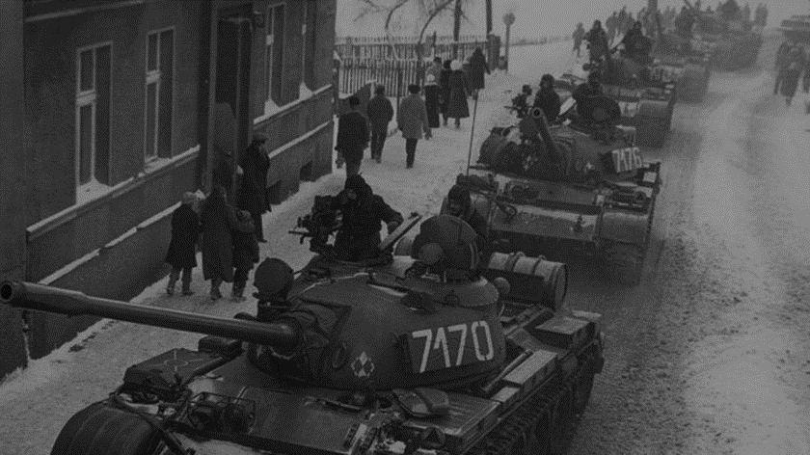
42 rocznica wprowadzenia stanu wojennego

Slide 2
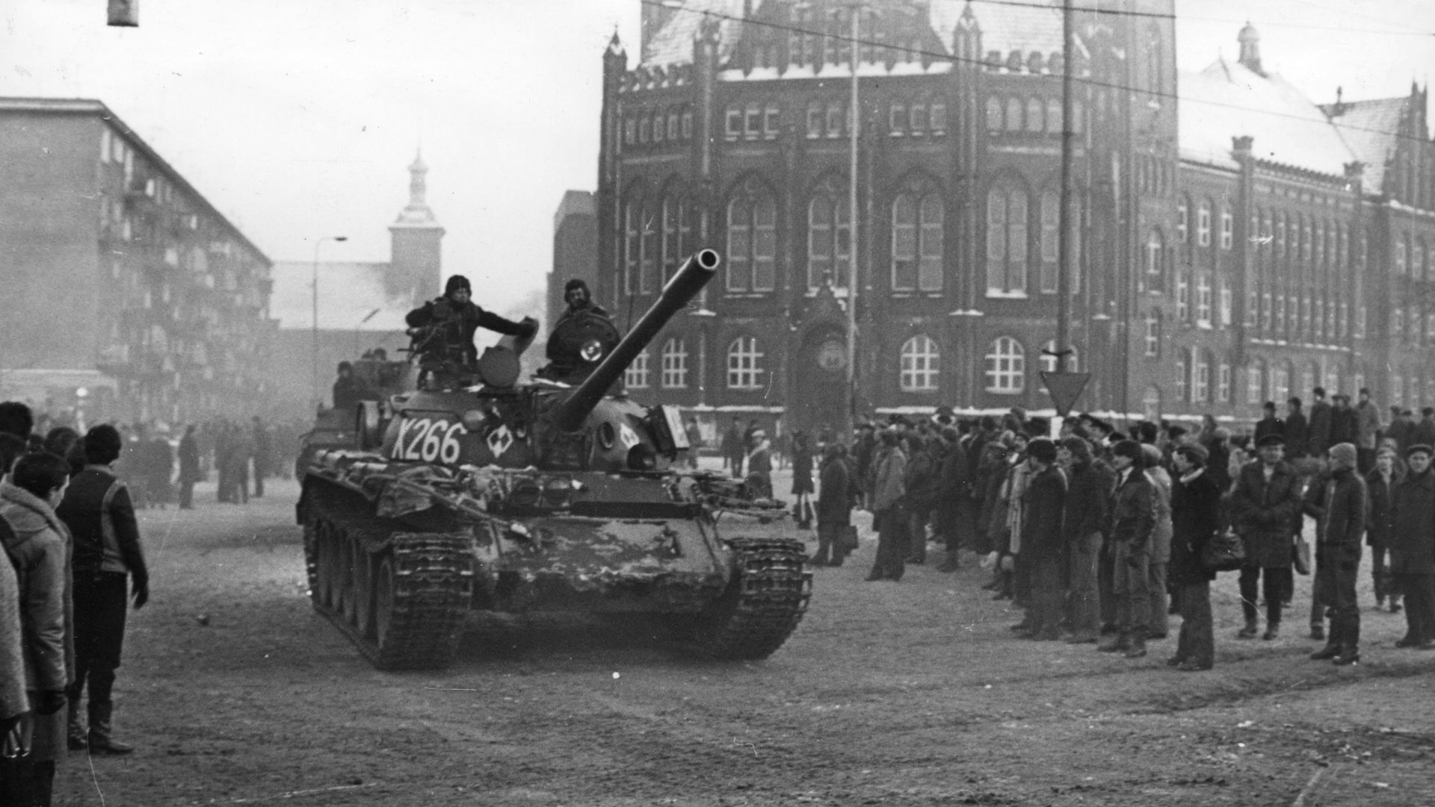
Co to jest stan wojenny?
Stan wojenny to jeden ze stanów nadzwyczajnych, polegający na przejęciu władzy w kraju przez wojsko. Stan ten może być wprowadzony przez rząd danego państwa w celu przywrócenia porządku publicznego w wypadku takich zdarzeń jak zamach stanu czy w celu zdławienia opozycji politycznej.

Slide 3
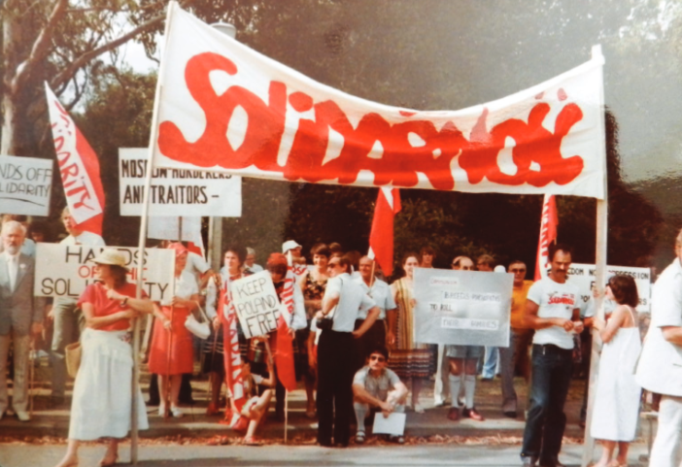
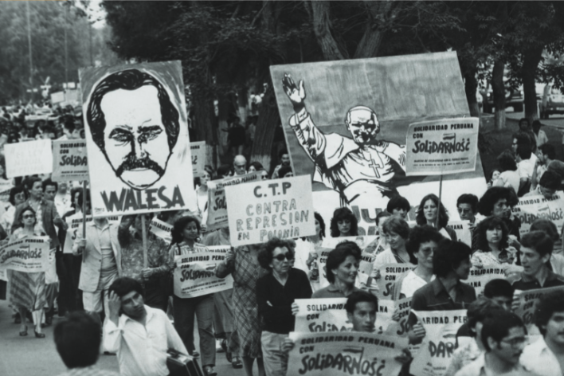

Slide 4
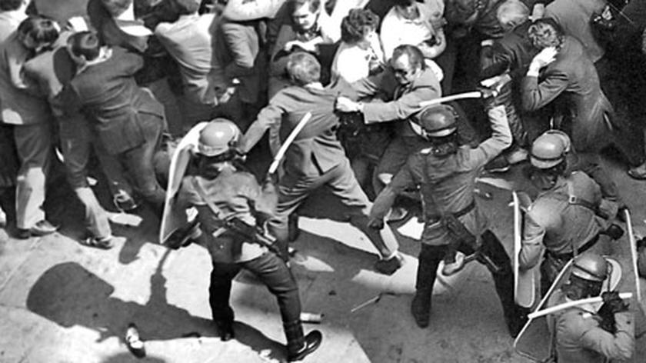
Stan wojenny w Polsce został wprowadzony w nocy z 12 na 13 grudnia 1981 r. Wówczas władzę w Polsce nielegalnie przejęła Wojskowa Rada Ocalenia Narodowego.

Slide 5
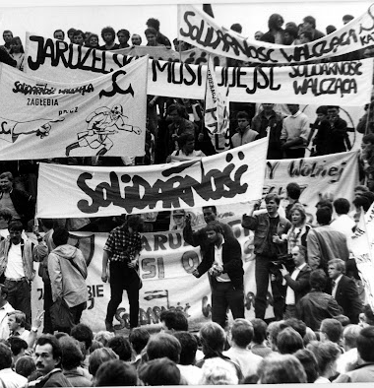
Przyczyny stanu wojennego w Polsce
Jako główną przyczynę stanu wojennego oficjalnie podaje się coraz gorszą sytuację ekonomiczną w kraju. W sklepach brakowało towarów, zwłaszcza obiecanych żywnościowych, wprowadzenie kartek na mięso, masło, ryż, mąkę itp.
Faktycznie jednak powodem wprowadzenia stanu wojennego była stale rosnąca obawa komunistów przed utratą władzy na rzecz NSZZ „Solidarność”.

Slide 6
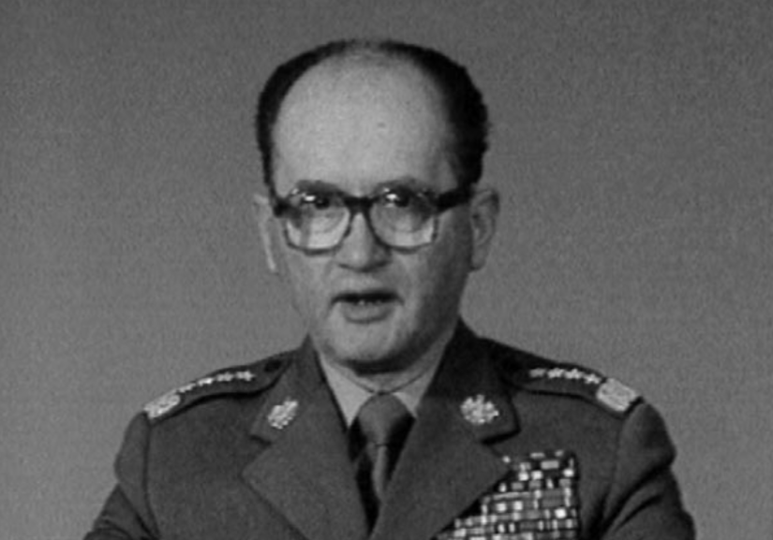
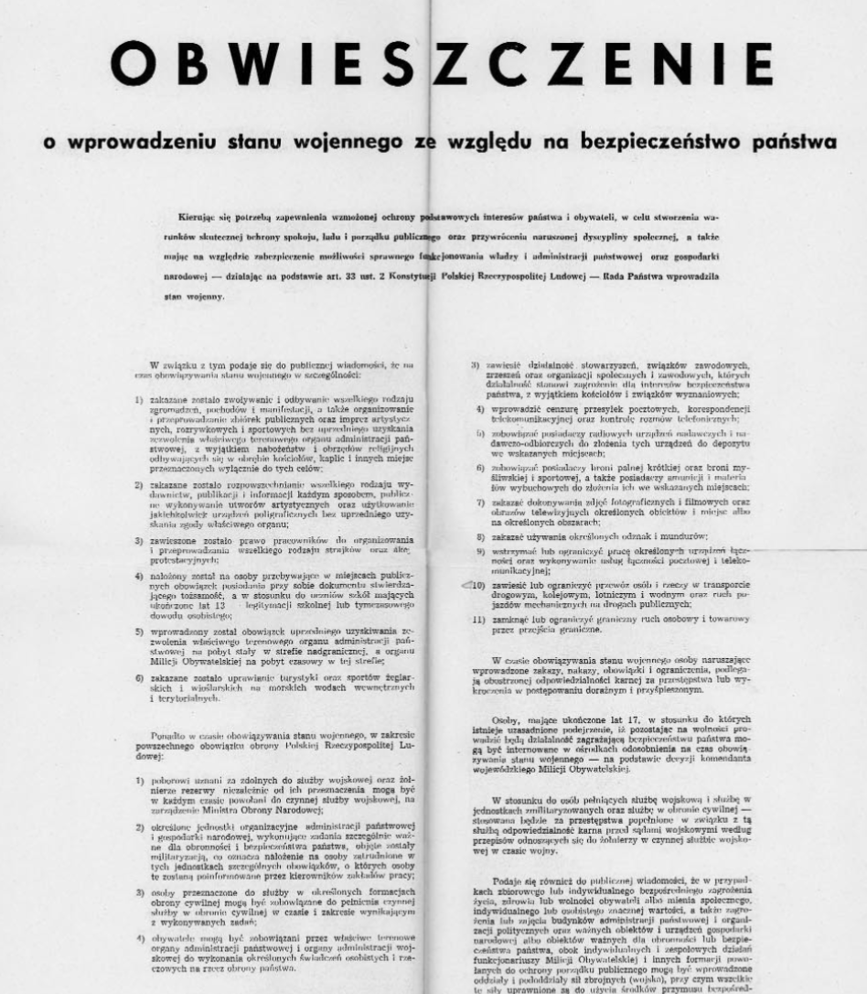
Przemówienie generała Jaruzelskiego
O wprowadzeniu stanu wojennego poinformowało społeczeństwo Polskie Radio o godzinie 6 nadając przemówienie generała Jaruzelskiego.

Slide 7
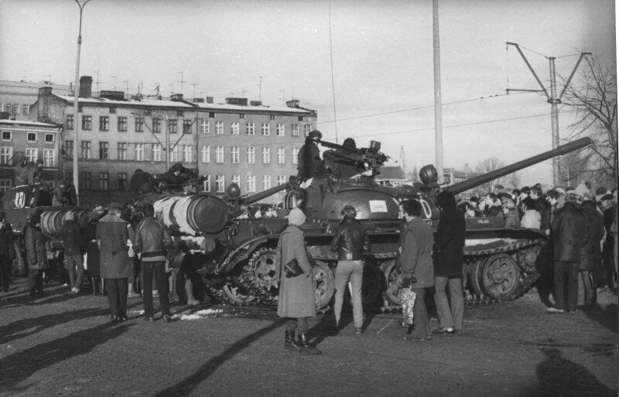
Strony konfliktu
Strony konfliktu
 | Strony konfliktu
 | Wojskowa Rada Ocalenia Narodowego (WRON) | Niezależny Samorządny Związek Zawodowy „Solidarność”
Dowódcy | Wojciech Jaruzelski | Lech Wałęsa
Siły | ok. 70 tys. żołnierzy, ok. 30 tys. funkcjonariuszy | ok. 10 mln członków „Solidarności”
Straty | 1 zabity, 41 rannych | 40 zabitych, 21 rannych, 10 131 internowanych

Slide 8
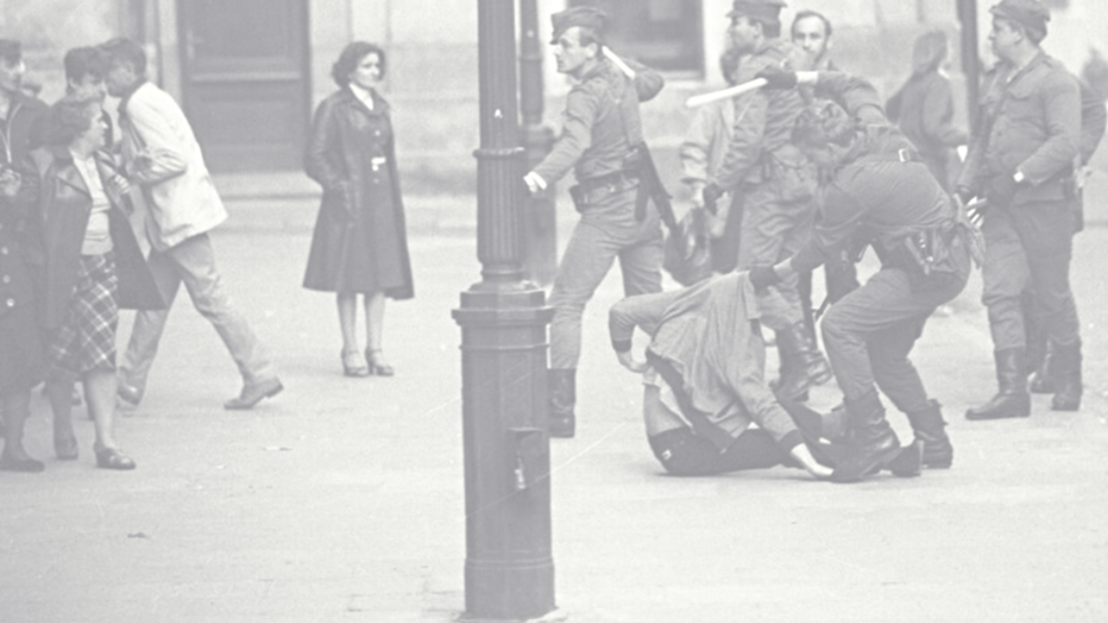
Uwięzieno opozycjonistów
Internowano ok. 10 tysięcy osób
Zawieszono działalność „Solidarności”
Wprowadzono godzinę milicyjną
Ograniczono prawa obywatelskie
Przemoc wojska i milicji wobec społeczeństwa
Pogarszająca się sytuacja gospodarcza w kraju
Ataki na Kościół i religię

Slide 9
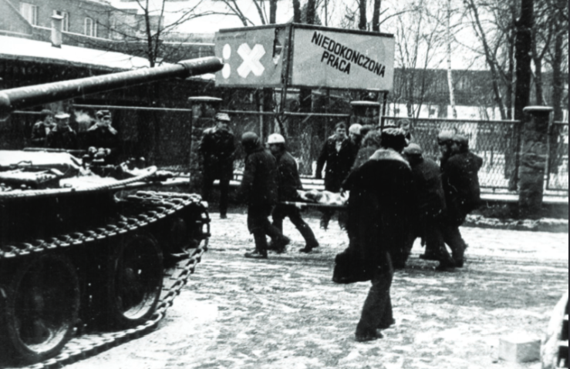
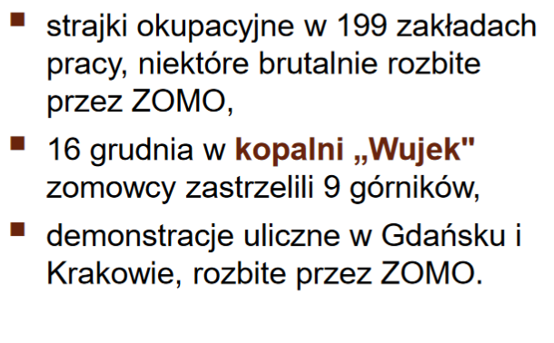
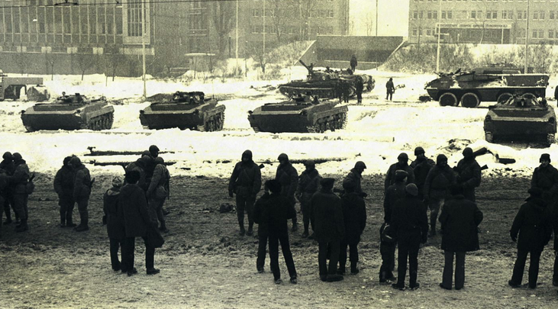
Reakcja społeczeństwa wobec wprowadzenia stanu wojennego

Slide 11
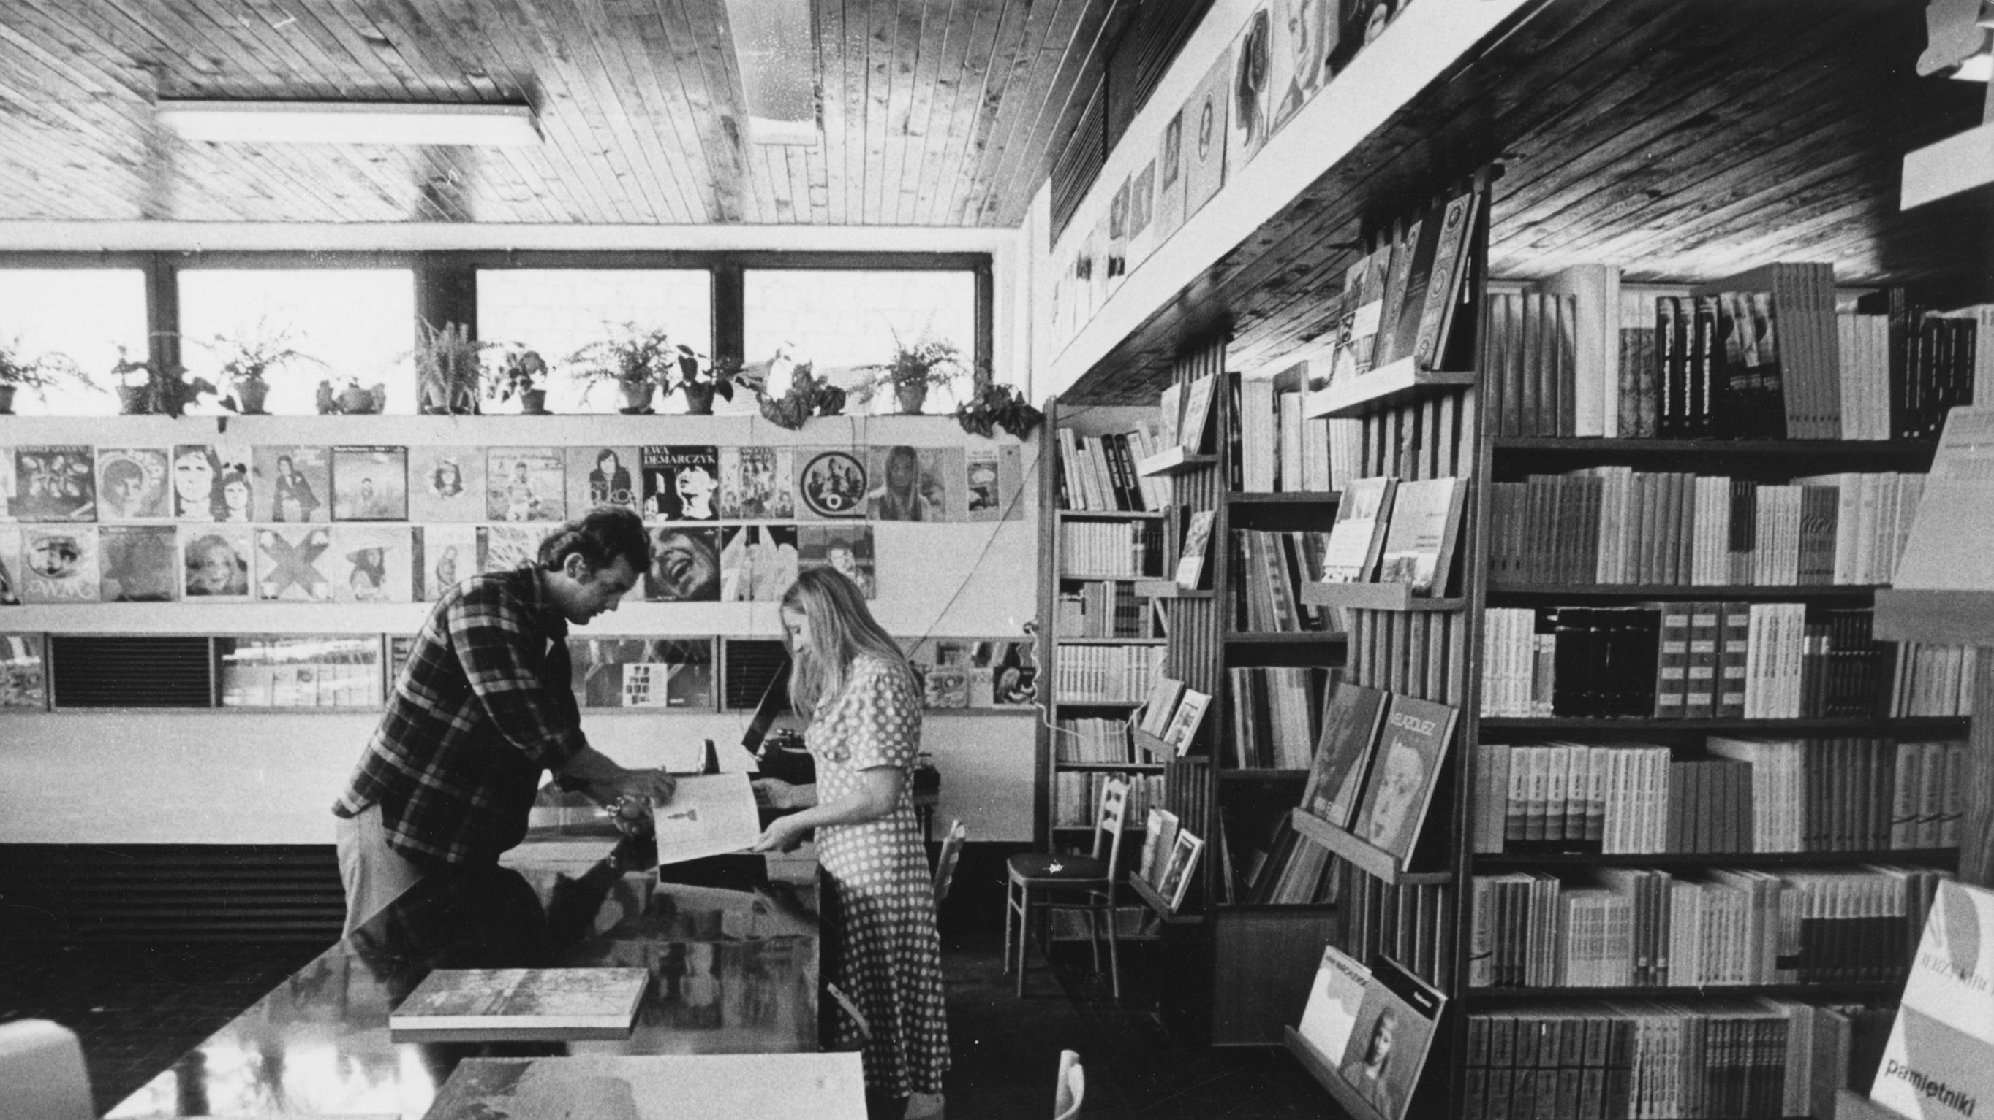
Kalendarium

Slide 12
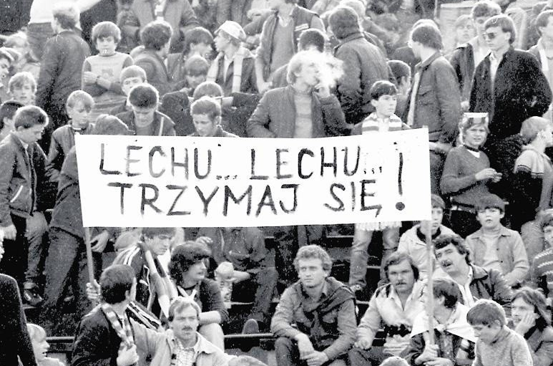
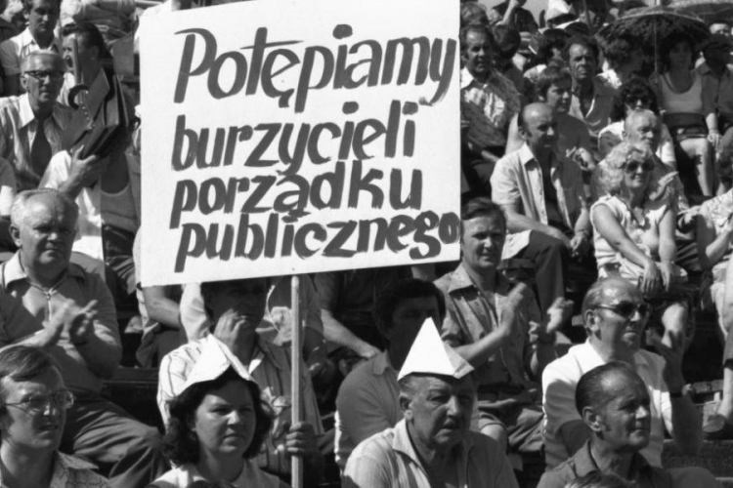
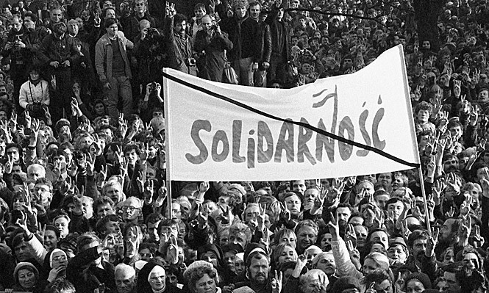
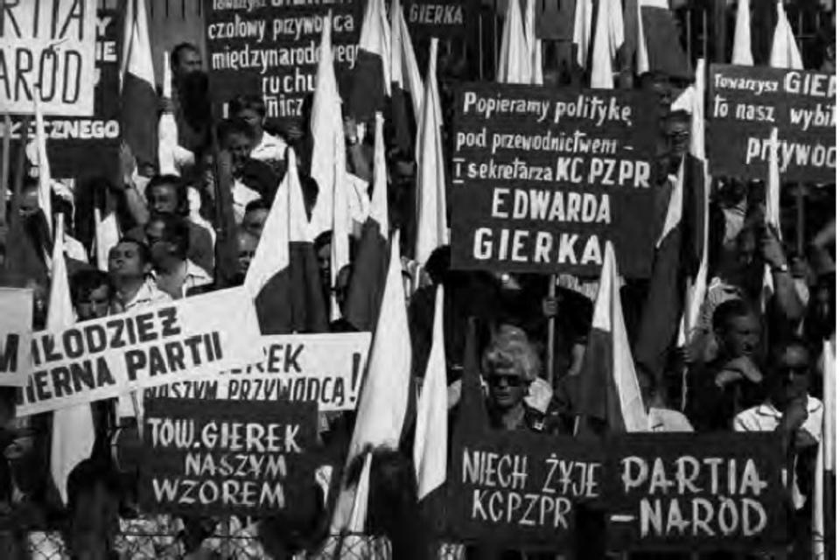

Slide 13
MATERIAŁ FILMOWY

